Slide 1
在入侵一个目标系统之前，必须了解目标系统可能存在的：管理上的安全缺陷和漏洞；网络协议安全缺陷与漏洞、系统安全缺陷与漏洞。
在入侵实施过程中，还需要进一步掌握：目标网络的内部拓扑结构、目标系统与外部网络的连接方式与链路路径、防火墙的端口过滤与访问控制配置、使用的身份认证与访问控制机制。
攻击者可以根据收集的信息，判断目标系统的安全状态，从而寻求有效的入侵方式。攻击者收集的信息越多，就越有利于实施入侵；而随着入侵的深入，攻击者就能掌握更多目标系统的信息。

Slide 2
网络信息收集技术：网络踩点、网络扫描、网络查点。

Slide 3
（1）网络踩点(Footprinting)
了解攻击目标的隐私信息、网络环境和信息安全状况。
根据踩点结果，攻击者寻找出攻击目标可能存在的薄弱环节。

Slide 4
（1）网络踩点常用的手段
1） Google Hacking
2）Whois服务

Slide 5
1） Google Hacking：是指通过Web搜索引擎查找特定安全漏洞或私密信息的方法。
谷歌黑客(Google hacking)是使用搜索引擎，比如谷歌来定位因特网上的安全隐患和易攻击点。Web上一般有两种容易发现的易受攻击类型：软件漏洞和错误配置。虽然一些有经验的入侵者目标是瞄准了一些特殊的系统，同时尝试发现会让他们进入的漏洞，但是大部分的入侵者是从具体的软件漏洞开始或者是从那些普通用户错误配置开始，在这些配置中，他们已经知道怎样侵入，并且初步的尝试发现或扫描有该种漏洞的系统。谷歌对于第一种攻击者来说用处很少，但是对于第二种攻击者则发挥了重要作用。
当一个攻击者知道他想侵入的漏洞的种类，但是没有明确的目标时，他使用扫描器。扫描器是自动开始一个检查系统的绝大部分地方的过程，以便发现安全缺陷的这样一个程序。

Slide 6
Google Hacking防范措施：
将你不希望被别人搜索到的敏感信息从论坛、微博、微信等公共媒体上删除干净；
发现存在非预期泄露的敏感信息后，应采取行动进行清除；
发布信息时，尽量不要出现真实个人信息；
作为网络管理员，不要轻易在论坛组或技术论坛上发布求助技术贴，因为那样往往会将单位内部网络拓扑结构或者路由器配置信息泄露给他人；
关注中国国家漏洞库CNNVD等安全漏洞信息库发布的技术信息，及时更新软件或操作系统补丁。

Slide 7
2）Whois查询
DNS和IP类似真实世界中的通信地址和电话号码，是互联网中联络特定组织或个人所必须的关键信息，DNS和IP信息在互联网的公共数据库中进行维护，并允许公众查询。
因此，垃圾邮件制造者或者黑客们通常会利用这些公开资源查询他们所感兴趣的目标主机或个人的DNS注册信息，网络位置及真实的位置地理信息。

Slide 8
1）网络扫描（Scanning）
如果说网络踩点相当于实施盗窃之前侦查外围环境，已确定目标大楼，那么网络扫描就是从中寻找有人居住的房间，并找出可供潜入的所有门窗。
常见的扫描技术包括：
主机扫描
端口扫描
操作系统或网络服务辨识
漏洞扫描

Slide 9
1）网络扫描（Scanning）
如果说网络踩点相当于实施盗窃之前侦查外围环境，已确定目标大楼，那么网络扫描就是从中寻找有人居住的房间，并找出可供潜入的所有门窗。
常见的扫描技术包括：
主机扫描
端口扫描
操作系统或网络服务辨识
漏洞扫描

Slide 10
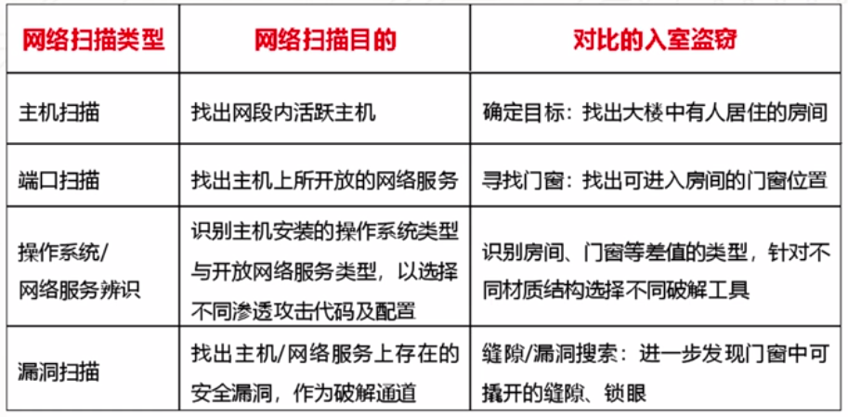

Slide 11
1）网络查点（Enumeration）
对已选择好的攻击目标，发起主动连接和查询，针对性地收集发起实际攻击所需的具体信息内容。
如：目标系统上合法用户账户，错误配置的共享资源，网络服务版本号等信息。
网络服务旗标抓取
利用客户端工具连接至远程网络服务并观察输出以搜集关键信息的技术手段。

